Slide 1
Do IT
Study Broker Site

Slide 2
1
기획 의도 및 소개
2
벤치마킹
3
스토리보드
4
클래스 & 유스케이스다이어그램
5
ERD
6
화면 설명
7
시연 및 Q & A
8
소 감

Slide 3
팀원 소개
권구현
팀장
송인석
서정도
박정호
김혜림
송현아
팀원
팀원
팀원
팀원
팀원

Slide 4
팀원 소개 및 담당기능
◆ 권구현 : BookShare · QNA · 스터디 자료실 기능, 화면구현, 형상관리
◆ 박정호 : 스터디 리스트 · 디테일 · 출석체크 · 위시리스트 기능, 화면구현
◆ 송인석 : 쪽지 · 신고 · 관리자페이지 기능, 화면구현 · 로그인 · 로그아웃
◆ 송현아 : 공지사항, 자유게시판, 마이페이지 스터디리스트 기능, 화면구현
◆ 서정도 : 스터디 가입탈퇴 · 갤러리 기능, 화면구현 / DB관리
◆ 김혜림 : 회원가입 · 탈퇴 · 비밀번호 찾기 , 마일리지 결제,
마이페이지 기능, 화면구현

Slide 5
Do IT ?
스터디를 하고 싶은 사람들에게
스터디에 대한 정보들을 제공하고 중개해주며,
좀 더 편리하게 이용할 수 있게 해주는 사이트
주요 기능
◆ 스터디 모임 개설
◆ 프리미엄 게시판 기능(자료실, 갤러리)
◆ 쪽지 기능으로 회원간 커뮤니케이션
◆ 마이 페이지 지원

Slide 6








개발 환경

Slide 7
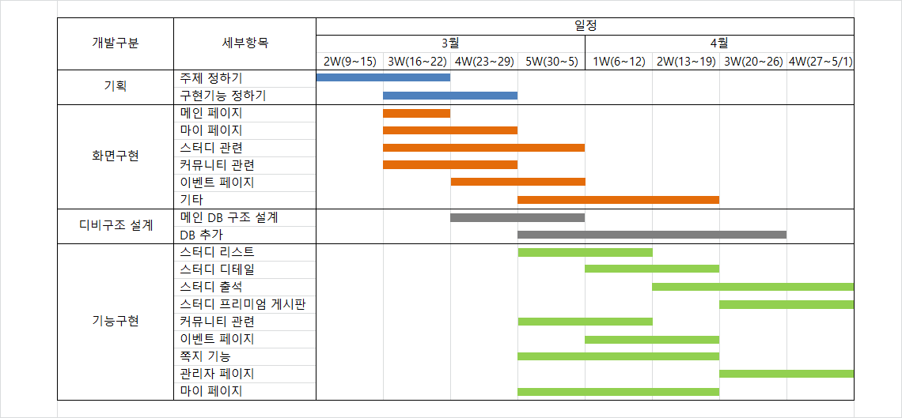
개발 일정

Slide 8
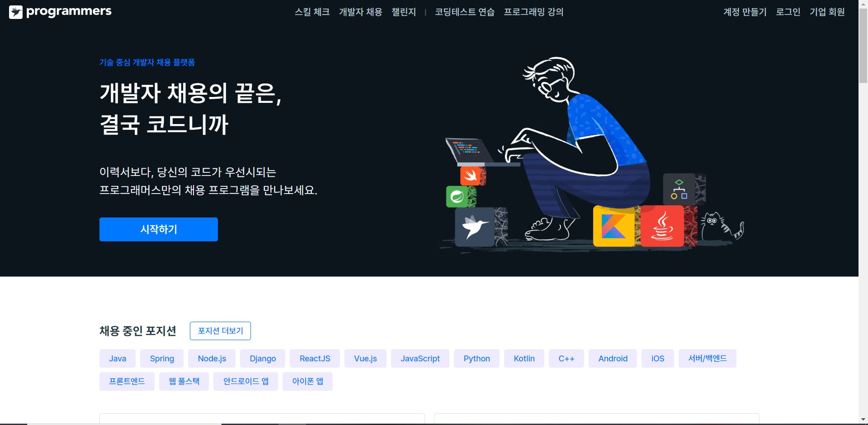
벤치마킹한 사이트
- 프로그래머스(https://programmers.co.kr/)
중개해주는 점을 벤치마킹

Slide 9
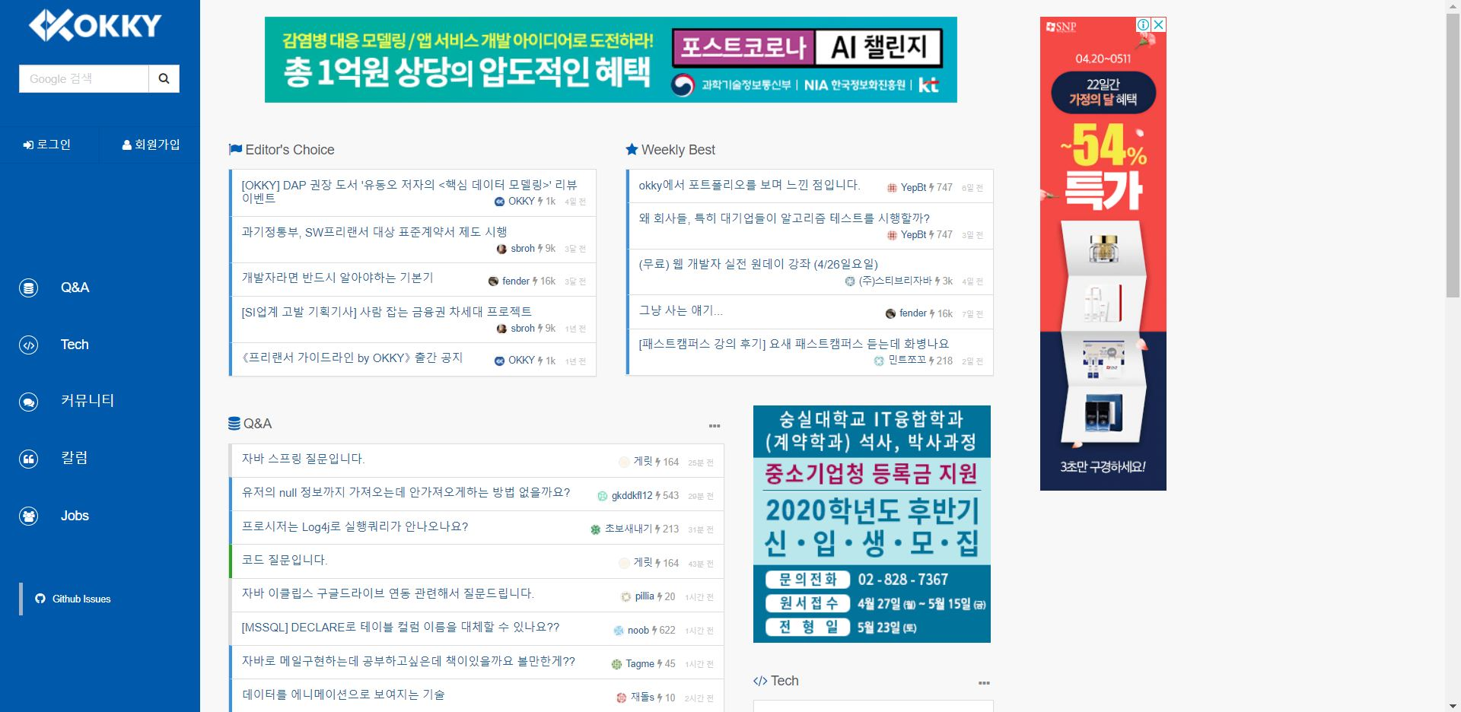
벤치마킹한 사이트
- OKKY(https://okky.kr/)
자유롭게 소통하는 커뮤니티 등을 벤치마킹

Slide 10
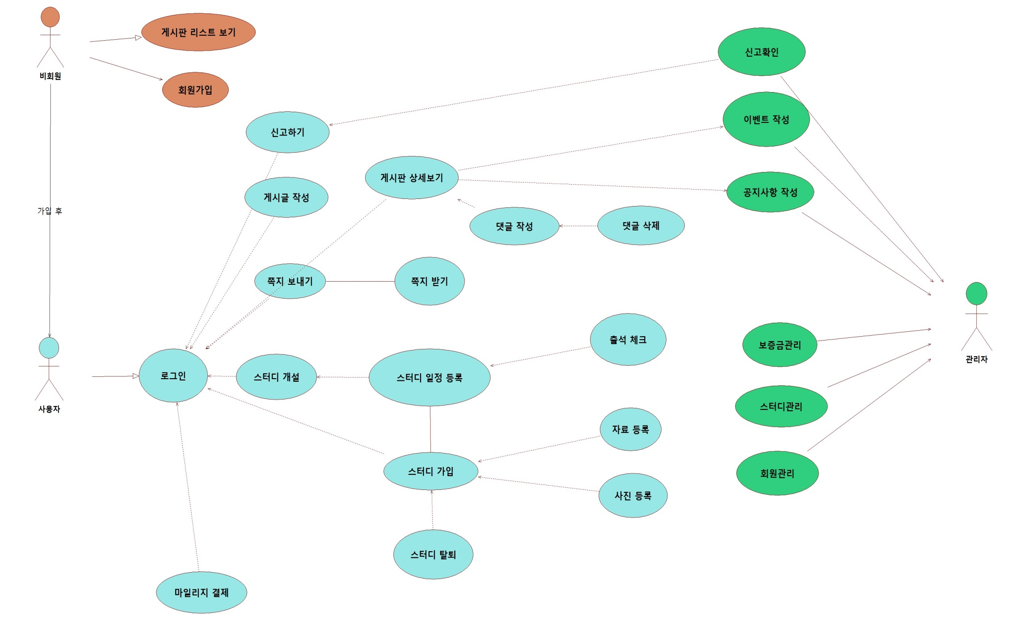
DoIT USECASE DIAGRAM

Slide 11
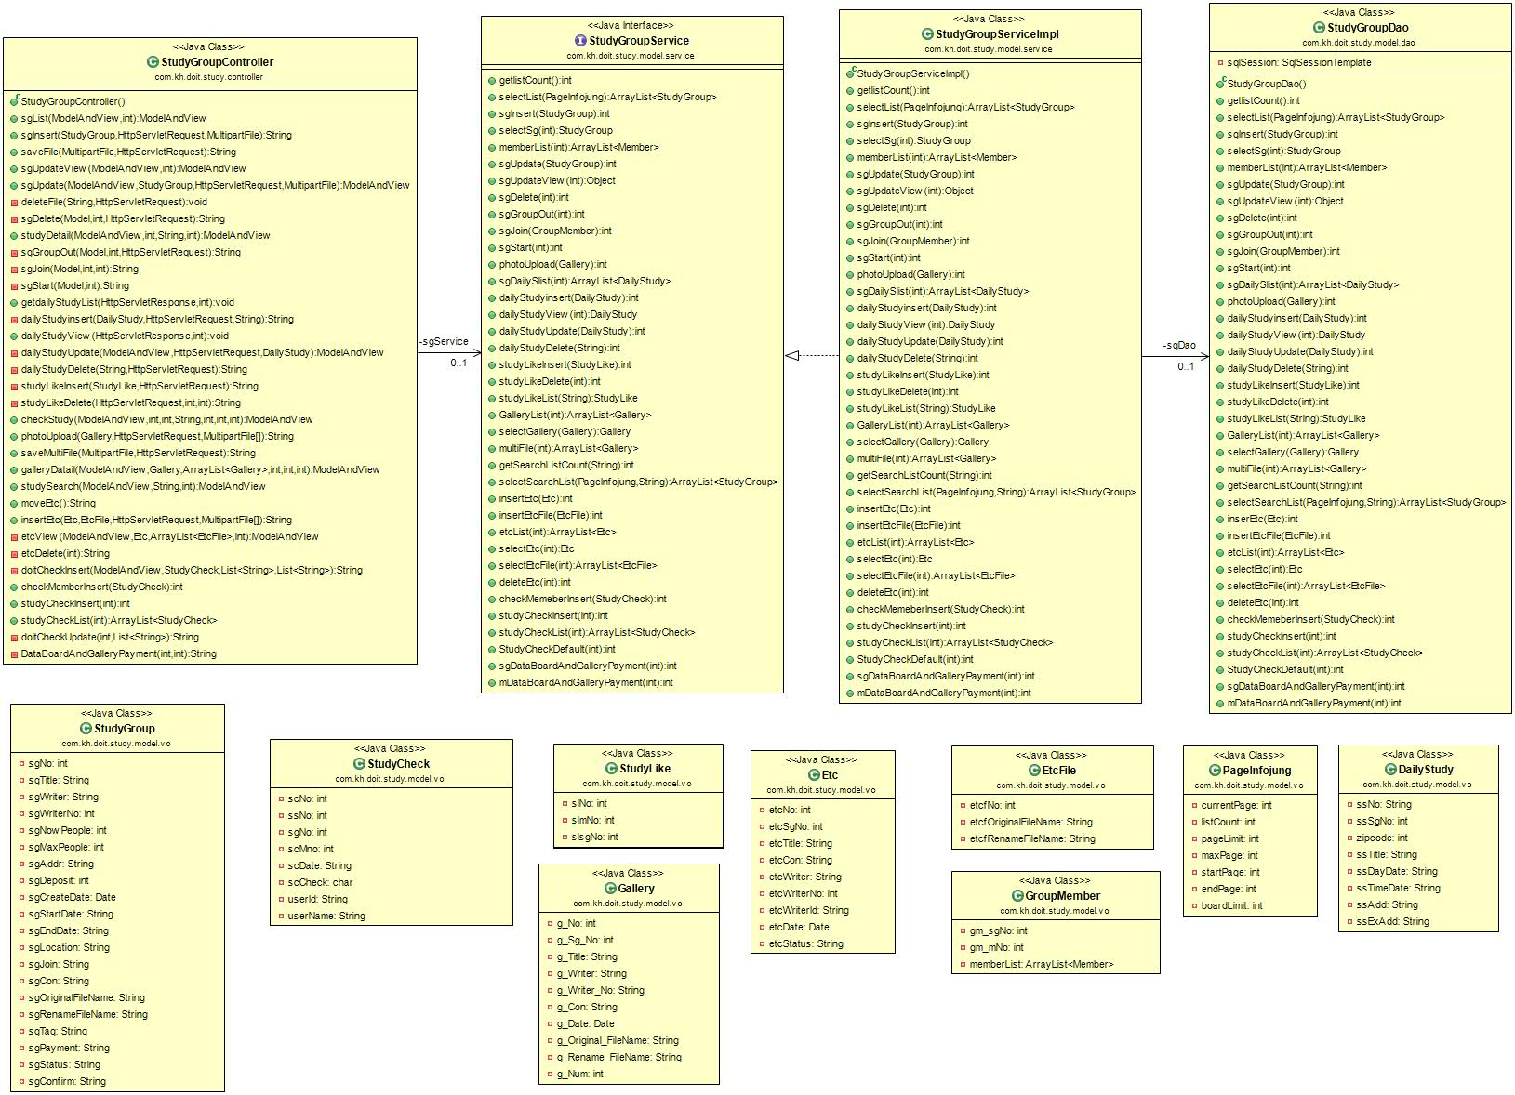
DoIT CLASS DIAGRAM - 01

Slide 12
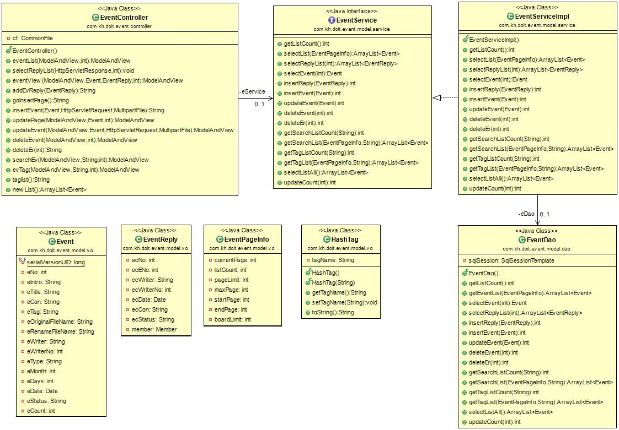
DoIT CLASS DIAGRAM - 02

Slide 13
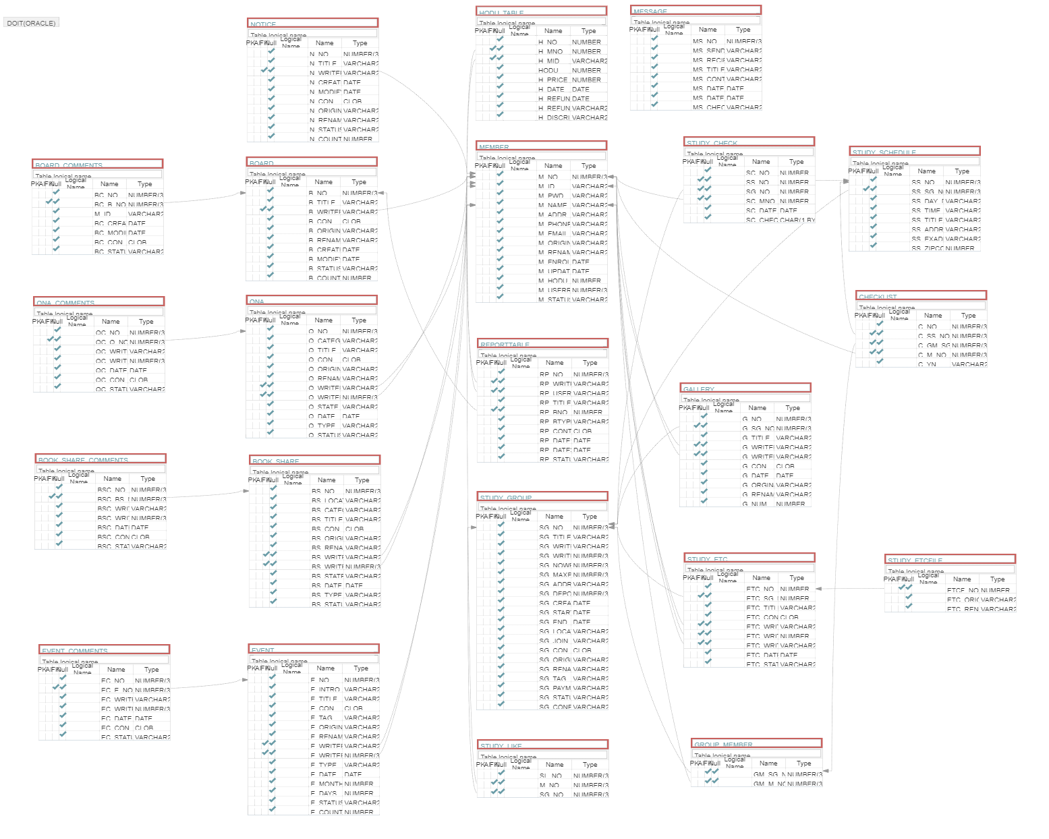
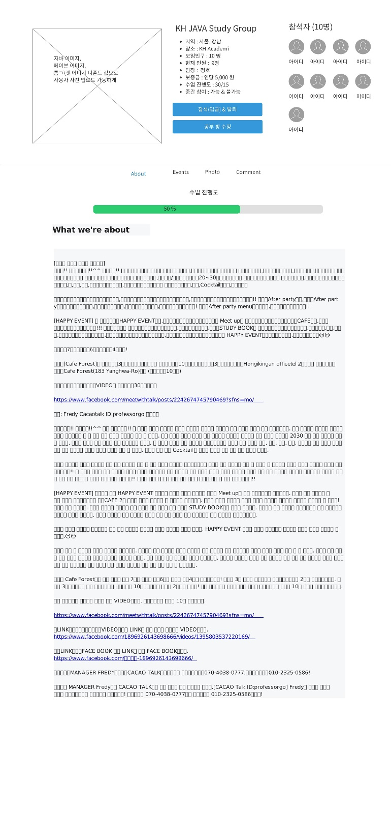
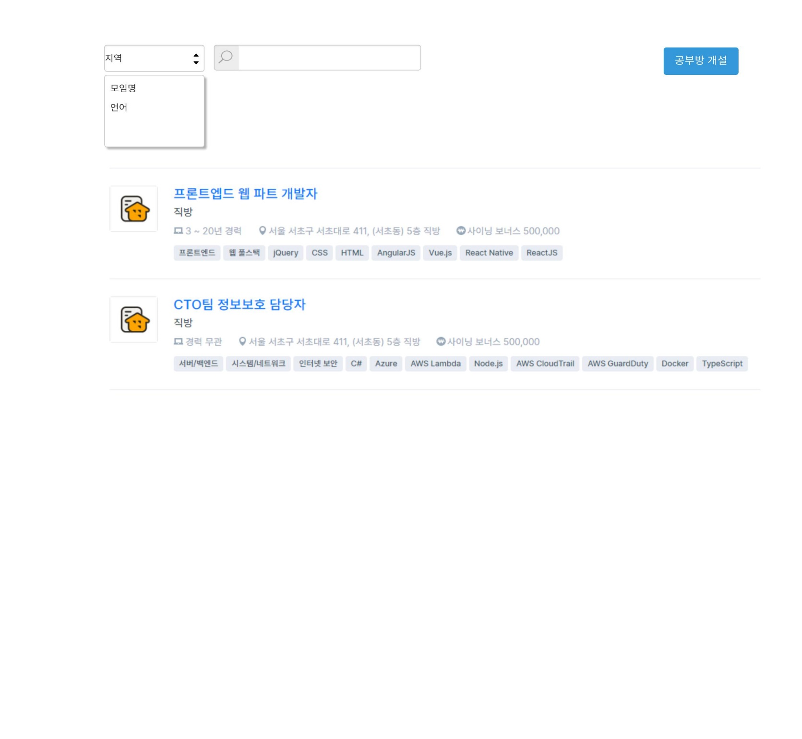
◆DB 구조
스터디 부분

Slide 14
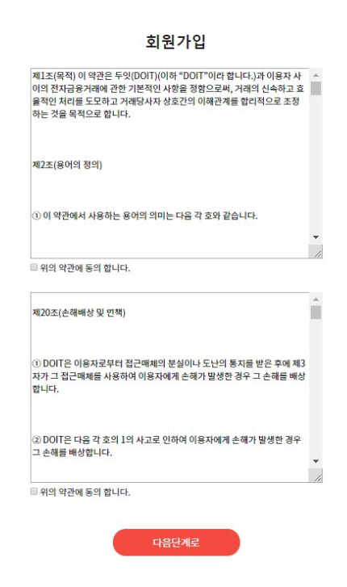
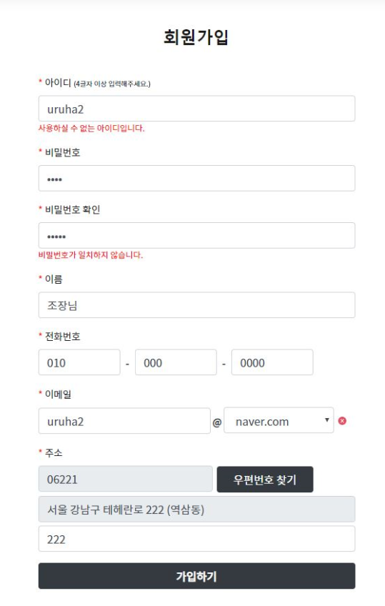
화면구현 – 회원가입
Ajax로 아이디 중복체크
Ajax 비밀번호
약관 체크 후

Slide 15
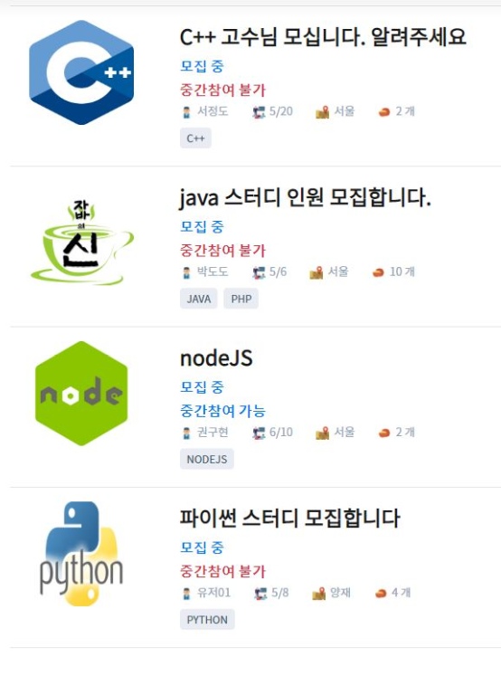
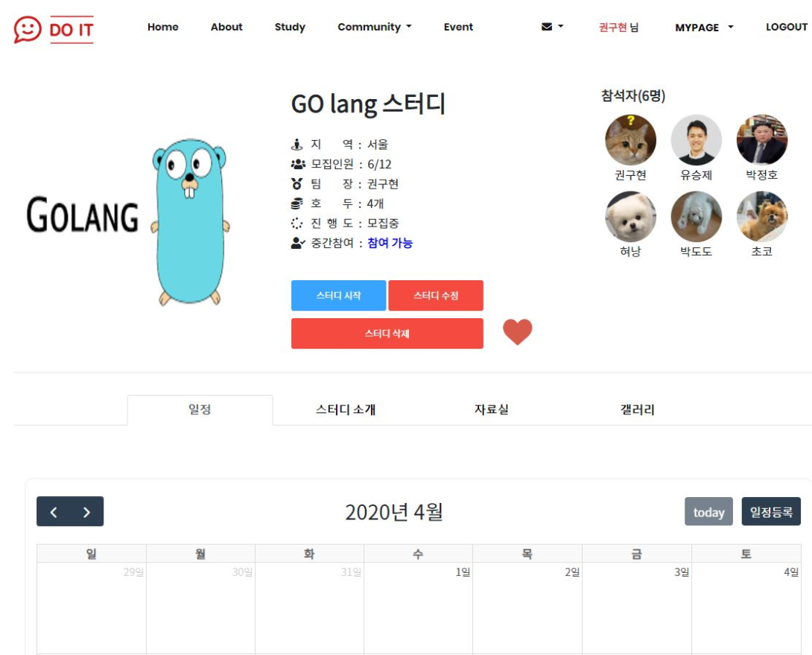
화면구현 – 스터디
스터디 개설 후 보증금(마일리지)
스터디 가입, 탈퇴, 좋아요 기능 등 추가

Slide 16
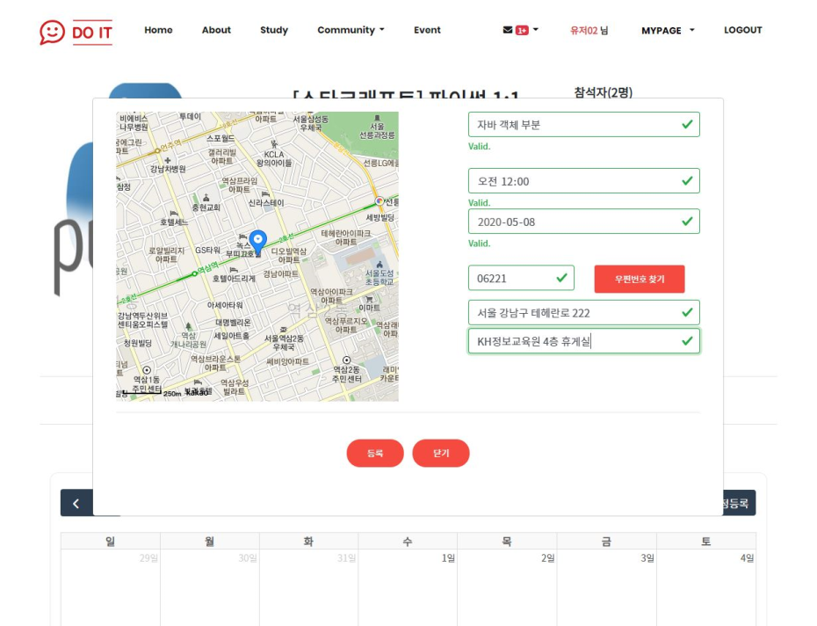
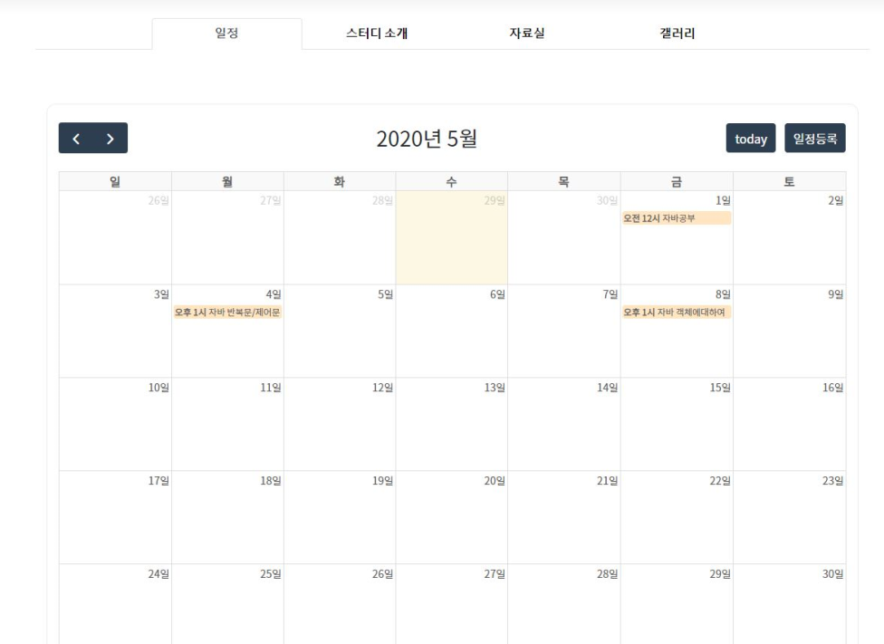
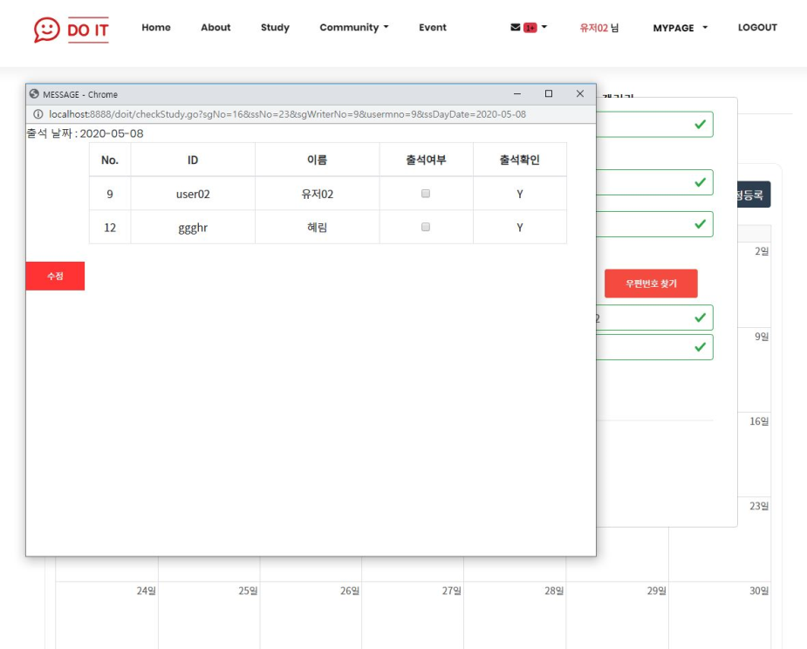
화면구현 – 스터디

Slide 17
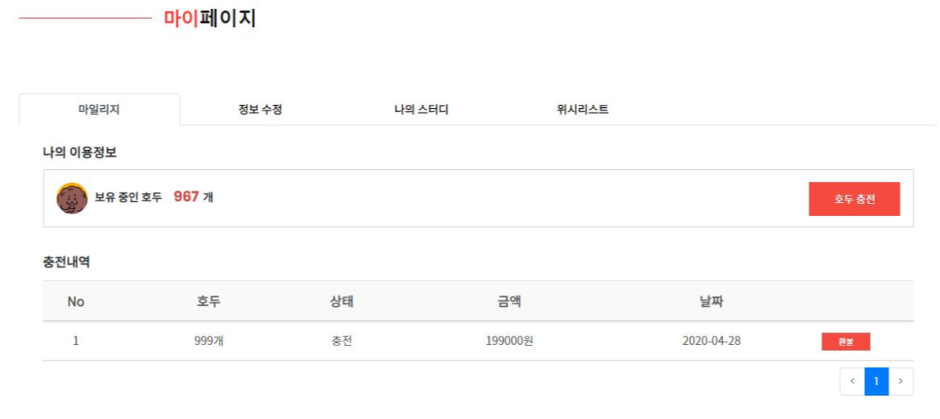
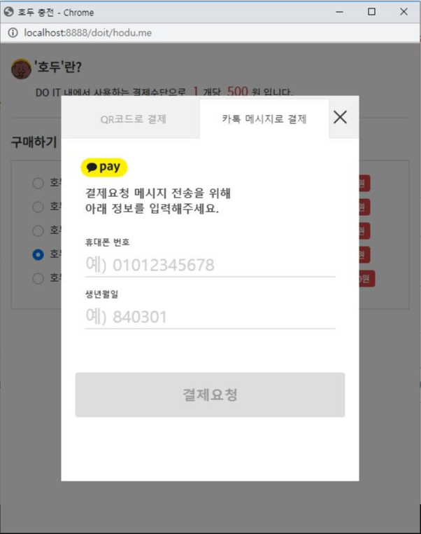
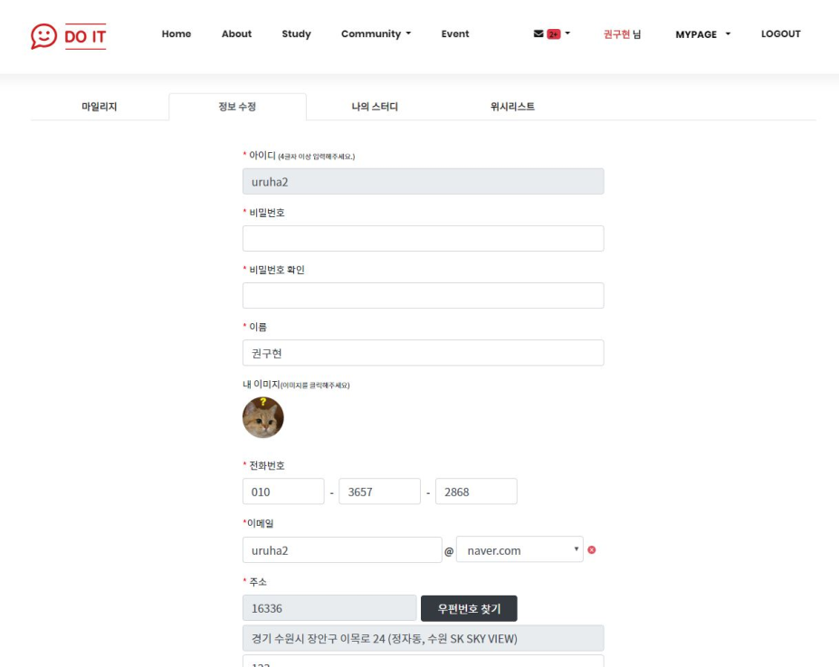
화면구현 – 마이페이지
마이페이지에서 마일리지 결제 가능

Slide 18
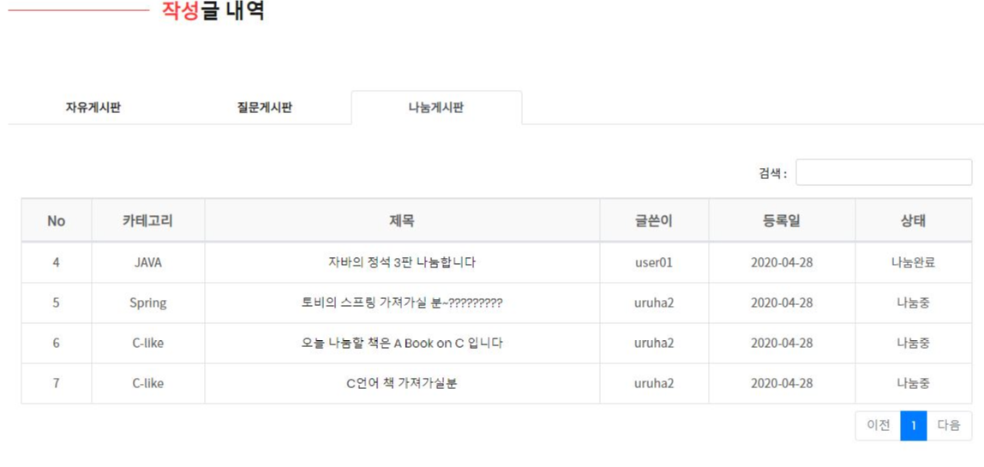
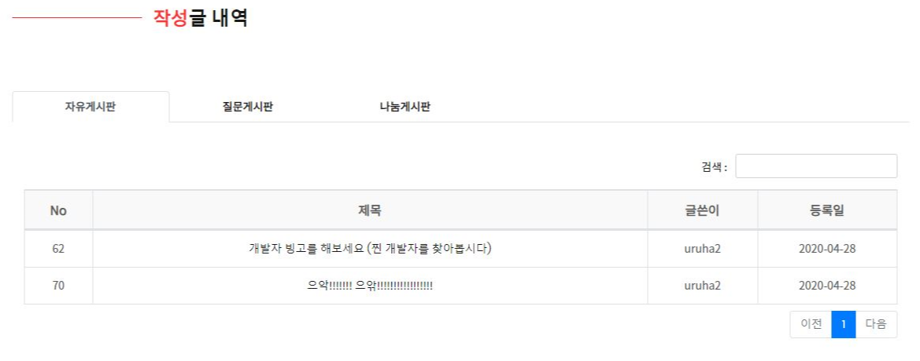
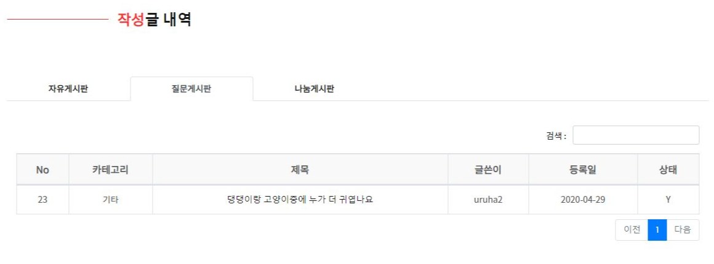
화면구현 – 마이페이지
마이리스트에서
자신이 작성한 게시글 확인 가능

Slide 19
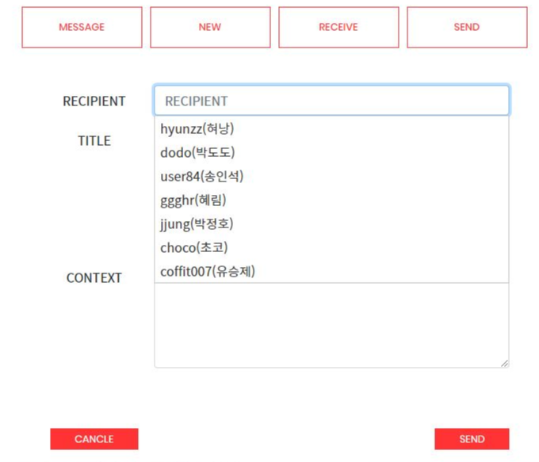
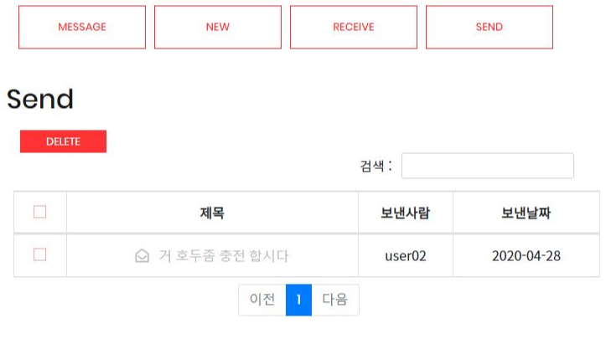
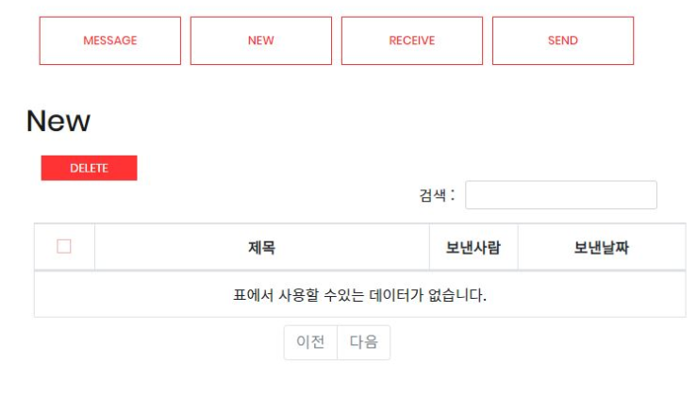
화면구현 – 쪽지 기능
MESSAGE : 쪽지 보내기 탭
NEW : 새로 받은 쪽지
RECEIVE : 받은 쪽지 확인
SEND : 보낸 쪽지 확인

Slide 20
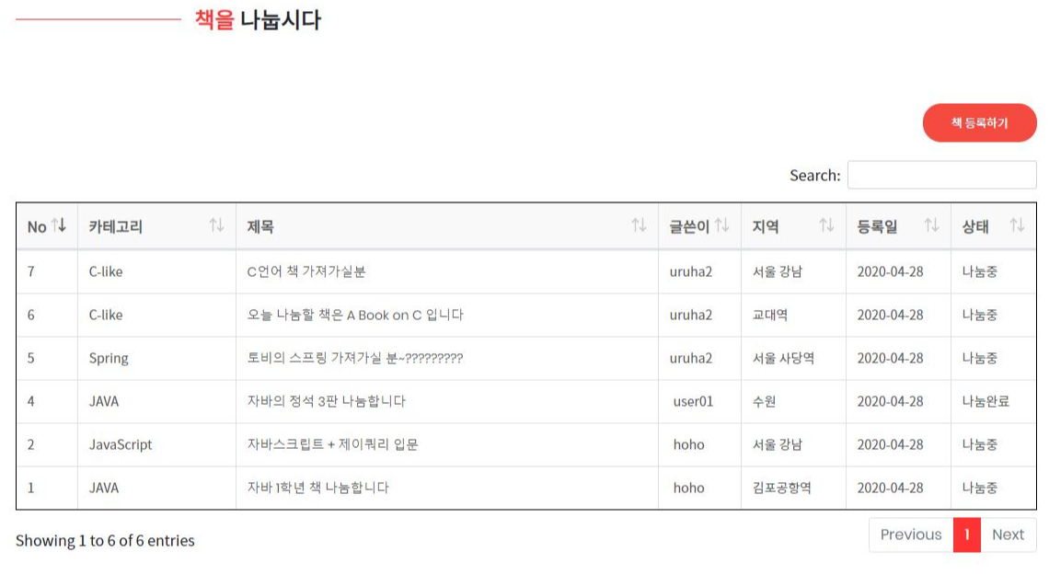
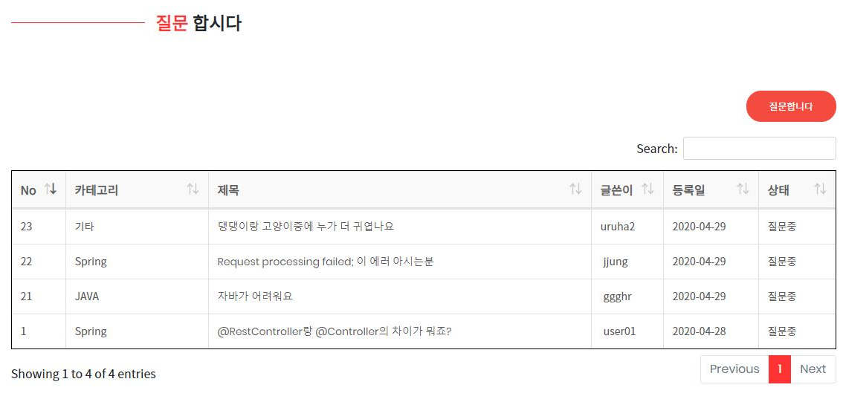
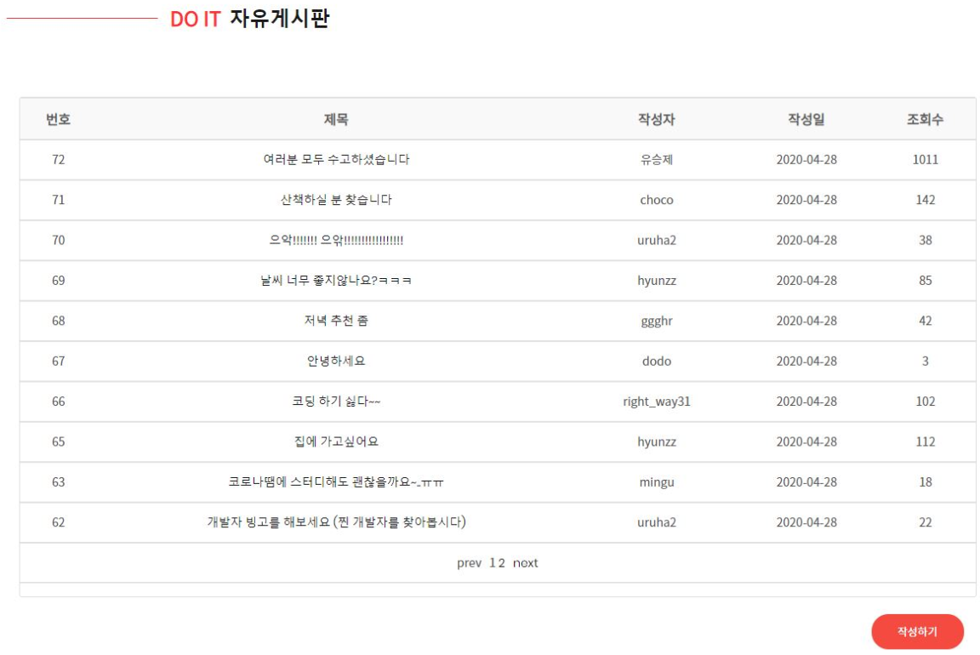
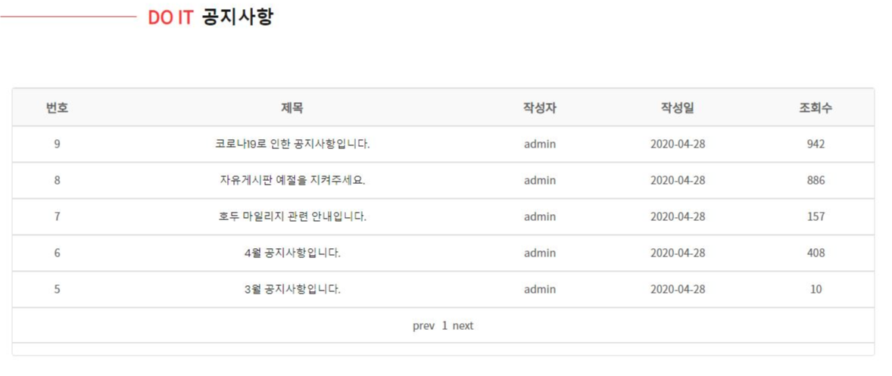
화면구현 – 각종 게시판

Slide 21

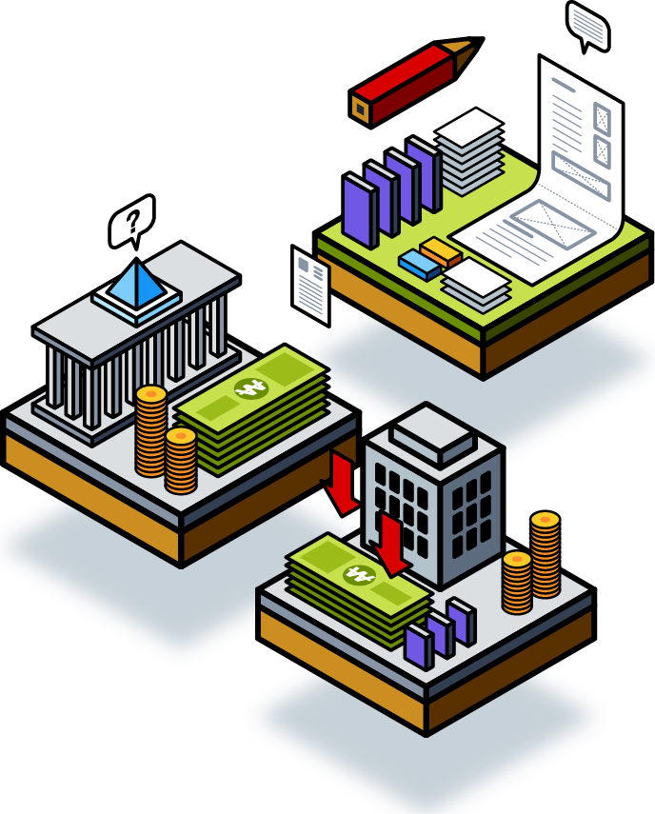

시연 및
Q & A
감사합니다

Slide 22
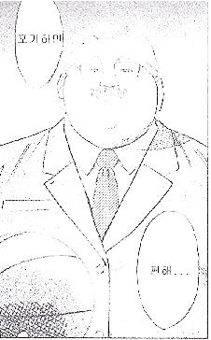
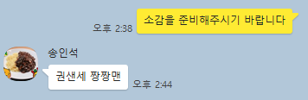
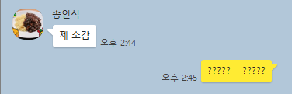
소 감
◆ 권구현 : 술 마시고 코드짜면 다음 날 후회한다.
코드가 미완성이라면? 돈과 시간 중 하나가 부족한거다들고생하셨습니다
◆ 김혜림 : 과정은 언제나 힘들고 괴롭지만 많은 것들을 배울 수 있어서
좋았습니다. 그리고 팀원들이 많이 도와주셔서
끝낼 수 있었던 것 같아 항상 감사합니다!
◆ 박정호 : 어렵다 어렵다 만들 수 있을까? 고민했지만 하면 된다.
라는걸 알게 된 파이널 이였습니다. 하지만 포기하면 편하다.
파이널 만드느라 고생한 팀원들 수고했습니다.
◆ 서정도 : 프로젝트하는 동안 어렵고 힘들었지만
팀원들의 도움으로 막힘없이 진행했다고 생각합니다
덕분에 많이 배우고 갑니다 모두 고생하셨습니다
◆ 송인석 :
◆ 송현아 : 파이널하면서 어려웠지만 많이 배워간 것 같습니다.
또 각자 열심히 해주신 팀원들한테도 너무 고맙습니다😄

